Slide 1
ASÍNTOTAS
MATEMÁTICA PARA LOS NEGOCIOS 2
DOCENTE-TUTOR : ING.ECO.JESÚS AYMA GUEVARA

Slide 2
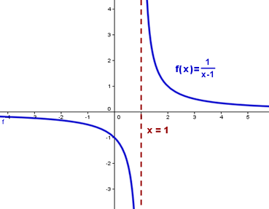

Slide 3
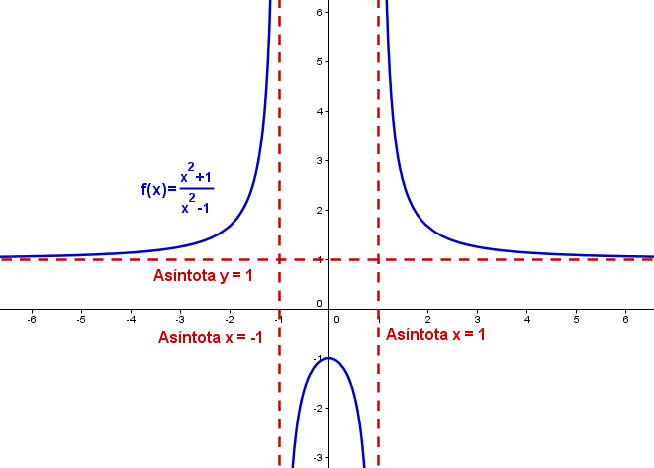

Slide 4
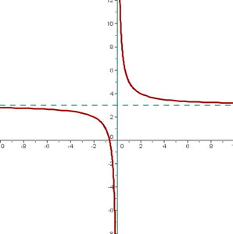

Slide 5
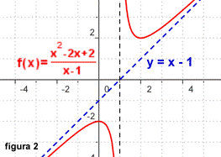
ASÍNTOTA OBLICUA

